Slide 1


НАЦИОНАЛЬНЫЙ ПРОЕКТ
«ДЕМОГРАФИЯ»
МИНИСТЕРСТВО СПОРТА РОССИЙСКОЙ ФЕДЕРАЦИИ
РЕГИОНАЛЬНАЯ СОСТАВЛЯЮЩАЯ
ФЕДЕРАЛЬНОГО ПРОЕКТА
«СПОРТ – НОРМА ЖИЗНИ»
МИНИСТЕРСТВО СПОРТА, МОЛОДЕЖНОЙ ПОЛИТИКИ И ТУРИЗМА РЕСПУБЛИКИ МОРДОВИЯ

Slide 2


Региональный проект «Спорт – норма жизни»
Доведение к 2024 году до 55% доли граждан, систематически занимающихся физической культурой и спортом
Цель
Создание для всех категорий и групп населения условий для занятий физической культурой и спортом, массовым спортом, в том числе повышение уровня обеспеченности населения объектами спорта, и подготовка спортивного резерва
Задача

Slide 3
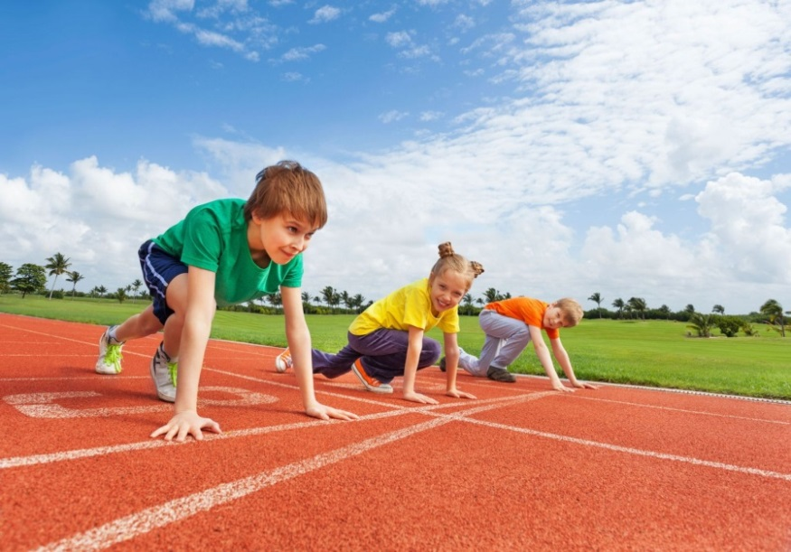
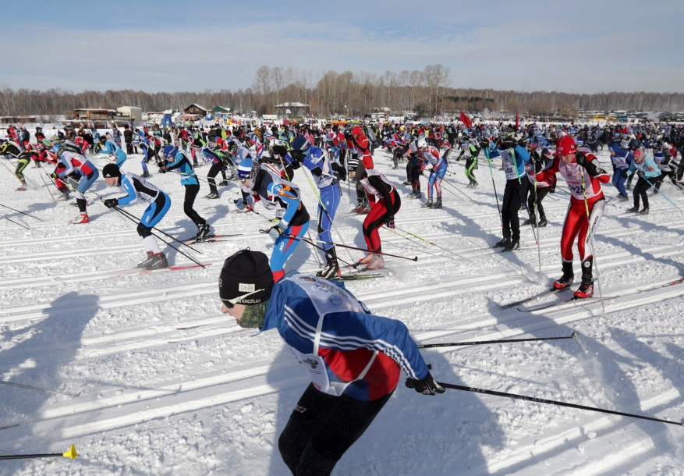
Мероприятия в рамках реализации регионального проекта «Спорт – норма жизни»
Проведение физкультурных и комплексных физкультурных мероприятий для всех категорий и групп населения, в том числе детей и учащейся молодежи (студентов), средней и старшей возрастных групп, а также инвалидов
Реализация Всероссийского физкультурно-спортивного комплекса «Готов к труду и обороне» (ГТО), предусматривающего подготовку к выполнению нормативов и тестирование уровня физической подготовленности всех категорий и групп населения (на базе действующих и вновь созданных центров тестирования)
Увеличение численности граждан, систематически занимающихся ФКиС

Slide 4
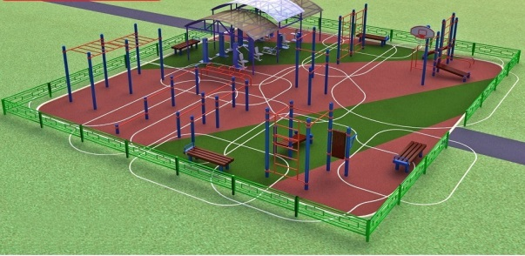
Мероприятия в рамках реализации регионального проекта «Спорт – норма жизни»
2019 год – 9 муниципальных районов Республики Мордовия:
Дубенский район; Зубово-Полянский район; Инсарский район;
Кадошкинский район; Ромодановский район; Старошайговский район;
Темниковский район; Торбеевский район; Чамзинский район
2020 год – 5 муниципальных районов Республики Мордовия:
Ардатовский район; Атяшевский район; Большеигнатовский район;
Краснослободский район; Рузаевский район
2021 год – 3 муниципальных района Республики Мордовия:
Атюрьевский район; Большеберезниковский район; Ичалковский район
2022 год – 3 муниципальных района Республики Мордовия:
Ельниковский район; Ковылкинский район; Кочкуровский район
2023 год – 3 муниципальных района Республики Мордовия:
Лямбирский район; Теньгушевский район; Рузаевский район
Создание центров тестирования Всероссийского физкультурно-спортивного комплекса
«Готов к труду и обороне» (ГТО),
оборудованных малыми спортивными площадками
70,6 млн. руб. – 2019-2023 гг.
- 69,2 млн. руб. федеральный бюджет;
1,4 млн. руб. республиканский бюджет
в том числе 28,0 млн. руб. – 2019 г.
- 27,4 млн. руб. федеральный бюджет;
- 0,6 млн. руб. республиканский бюджет
Финансовое обеспечение мероприятия

Slide 5
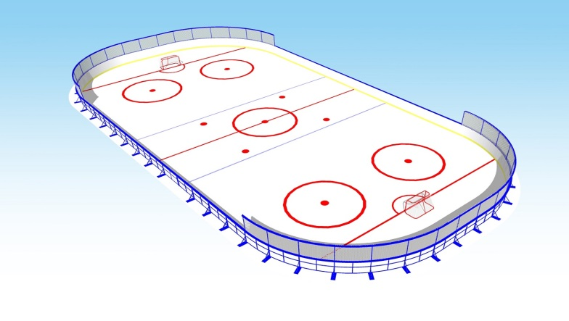
Мероприятия в рамках реализации регионального проекта «Спорт – норма жизни»
2019 год – приобретение спортивного оборудования и инвентаря с целью развития хоккея (хоккейные коробки)
17 муниципальных районов Республики Мордовия:
Ардатовский район; Большеберезниковский район; Большеигнатовский район;
Дубенский район; Ельниковский район; Зубово-Полянский район; Ичалковский район;
Кадошкинский район; Ковылкинский район; Кочкуровский район; Краснослободский район;
Лямбирский район; Старошайговский район; Темниковский район; Теньгушевский район;
Торбеевский район; Чамзинский район
2020 год –приобретение спортивного оборудования и инвентаря с целью развития хоккея
Развитие хоккея в Республике Мордовия
Финансовое обеспечение мероприятия
25,51 млн. руб. – 2019 год
- 25,0 млн. руб. федеральный бюджет;
- 0,51 млн. руб. республиканский бюджет
25,51 млн. руб. – 2020 год
- 25,0 млн. руб. федеральный бюджет;
- 0,51 млн. руб. республиканский бюджет

Slide 6
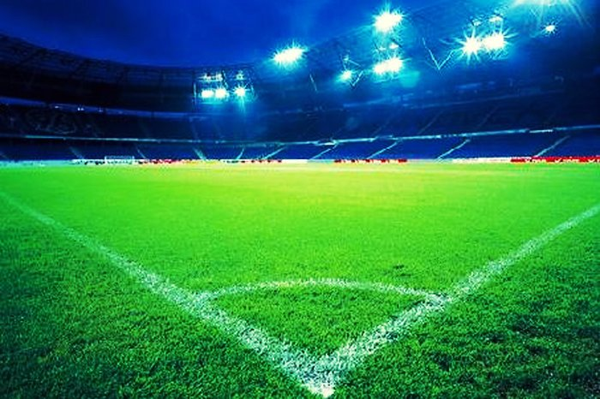
Мероприятия в рамках реализации регионального проекта «Спорт – норма жизни»
2019 год – приобретение искусственного покрытия для футбольного поля –
с. Лямбирь
2021 год –приобретение искусственного покрытия для футбольного поля –
с. Б. Березники
Развитие футбола в Республике Мордовия
40,8 млн. руб. – 2019 год
- 40,0 млн. руб. федеральный бюджет;
- 0,8 млн. руб. республиканский бюджет
40,8 млн. руб. – 2021 год
- 40,0 млн. руб. федеральный бюджет;
- 0,8 млн. руб. республиканский бюджет
Финансовое обеспечение мероприятия

Slide 7
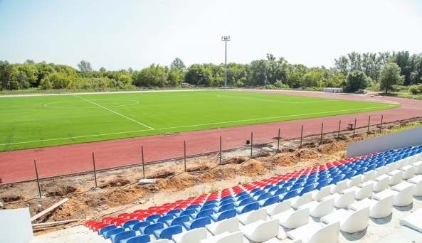
Мероприятия в рамках реализации регионального проекта «Спорт – норма жизни»
2019 год
- комплексная спортивная площадка
в д. Красная Подгора Краснослободского муниципального района
- плоскостное сооружение (спортивная площадка)
в с. Сабанчеево Атяшевского муниципального района
Строительство спортивных объектов
2019 год
16,79 млн. руб. – д. Красная Подгора
- 12,12 млн. руб. федеральный бюджет;
- 3,03 млн. руб. республиканский бюджет;
- 0,63 млн.руб. местный бюджет;
- 1,01 млн.руб. внебюджетные средства
2,34 млн. руб. – с. Сабанчеево
- 1,86 млн. руб. федеральный бюджет;
- 0,46 млн. руб. республиканский бюджет ;
- 0,02 млн.руб. местный бюджет
Финансовое обеспечение мероприятия

